Slide 1
Mesa Pública
Centro Zonal Chiriguaná
2017

Slide 2
Instituto Colombiano de Bienestar Familiar
Establecimiento público descentralizado, con personería jurídica, autonomía administrativa y patrimonio propio. Adscrito al Departamento Administrativo para la Prosperidad Social con domicilio principal en la ciudad de Bogotá.
El ICBF con sus servicios brinda atención a niños y niñas, adolescentes y familias, especialmente a aquellos en condiciones de amenaza, inobservancia o vulneración de sus derechos.
• Creado con la Ley 75 de 1968
• Ente rector del Sistema Nacional de Bienestar Familiar
33 Regionales 206 Centros Zonales

Slide 3
Instituto Colombiano de Bienestar Familiar
Misión
Trabajar con calidad y transparencia por el desarrollo y la protección integral de la primera infancia, la niñez, la adolescencia y el bienestar de las familias colombianas.
Visión
Cambiar el mundo de las nuevas generaciones y sus familias, siendo referente en estándares de calidad y contribuyendo a la construcción de una sociedad en paz, próspera y equitativa.

Slide 4
Instituto Colombiano de Bienestar Familiar
Mesa Pública
Ejercicio de control social
Un espacio para la gestión transparente de los derechos de la niñez y la adolescencia en Colombia

Slide 5
Instituto Colombiano de Bienestar Familiar
MESA PUBLICA:
Encuentro presencial de interlocución y comunicación con los ciudadanos, para tratar temas puntuales que tienen que ver con el cabal funcionamiento del SPBF detectando anomalías, proponiendo correctivos y propiciando escenarios de prevención, cualificación y mejoramiento de los mismos.
El ICBF a partir del 2004 ha venido desarrollando una serie de eventos y acciones tendientes a posicionar el tema de rendición de cuentas y control social, tal como lo propone la constitución nacional, a través de convocatorias a servidores públicos, alcaldes y gobernadores con el propósito de evaluar y reflexionar sobre los programas de infancia y familia y los compromisos adquiridos al respecto.(Ley 489 de 1998)

Slide 6
Instituto Colombiano de Bienestar Familiar
Propósitos y Alcances
Permitir reflexiones permanentes sobre lo que hacemos, cómo lo hacemos, para qué lo hacemos y determinar si lo que hacemos está garantizando los derechos integrales de los niños, niñas y adolescentes en Colombia.
Visibilizar el mejoramiento de las condiciones de vida de los niños, niñas, adolescentes y jóvenes en Colombia, revisando cual fue la situación inicial, (diagnósticos situacionales), las prioridades y los alcances de la gestión territorial en un periodo de tiempo determinado.
Contribuir a mejorar la operacionalidad, la relevancia y la permanencia de los servicios vigentes.

Slide 7
Instituto Colombiano de Bienestar Familiar
Proponer y fundamentar las modificaciones, recomendaciones, ajustes, decisiones y planes de mejoramiento que se consideren convenientes.
Promover la participación de todos los actores sociales comprometidos con la niñez, garantizando la planeación, la inversión, el control, el seguimiento y la evaluación de programas y proyectos en defensa de los derechos de los niños, niñas y adolescentes en Colombia.
Aumentar la eficiencia, la efectividad, la calidad y el impacto de las acciones que se propone el Estado, la Sociedad Civil, la Comunidad y la Familia en beneficio de los niños, las niñas y los adolescentes colombianos

Slide 8
VIOLENCIA SEXUAL
CONTRA NIÑOS, NIÑAS Y ADOLESCENTES

Slide 9
Violencia Sexual
Es cualquier acto u omisión orientado a vulnerar el ejercicio de los derechos humanos sexuales o reproductivos, dirigidos a mantener o a solicitar contacto sexual físico, verbal o a participar en interacciones sexuales mediante el uso de la fuerza o la amenaza de usarla, la intimidación, la coerción, el chantaje, la presión indebida, el soborno, la manipulación o cualquier otro mecanismo que anule o limite la voluntad personal de decidir acerca de la sexualidad y de la reproducción.

Slide 10
Abuso Sexual
“Es la utilización de un niño, niña o adolescente en una actividad sexual que no comprende, para la cual no está en capacidad de dar su consentimiento y no está preparado evolutivamente”. O.M.S

Slide 11
Explotación Sexual
Utilización de niños, niñas o adolescentes en actividades sexuales con remuneración en dinero o en especie a la víctima o a un tercero o terceros. Modalidades de explotación sexual:
Prostitución:
Pornografía:
Matrimonio o uniones serviles:
Explotación sexual de niños, niñas y adolescentes por grupos armados organizados al margen de la ley.

Slide 12
Los delitos que constituyen violación
ACCESO CARNAL VIOLENTO :Art. 205 CP El que realice acceso carnal con otra persona mediante violencia incurrirá en prisión de 12 a 20 años.
ACTO SEXUAL VIOLENTO: Art 206 CP, El que realice en otra persona acto sexual diverso al acceso carnal mediante violencia, incurrirá en prisión de 8 a 16 años.
ACCESO CARNAL O ACTO SEXUAL EN PERSONA PUESTA EN INCAPACIDAD DE RESISTIR: Art. 207 CP, El que realice acceso carnal con persona a la cual haya puesto en incapacidad de resistir o en estado de inconciencia, o en condiciones de inferioridad psíquica que le impida comprender la relación sexual incurrirá en prisión de 12 a 20 años.

Slide 13
Actos sexuales abusivos
Constituye acto sexuales abusivos cuando la persona realiza actos sexuales distinto al acceso carnal.
Estos delitos son:
ACCESO CARNAL ABUSIVO CON MENOR DE 14 AÑOS Art 208 CP, El que acceda carnalmente a persona menor de 14 años incurrirá en prisión de 12 a 20 años
ACTOS SEXUALES CON MENOR DE 14 AÑOS: Art 209 El que realice actos sexuales diversos del acceso carnal con personas de 14 años o en su presencia o la induzca a practicas sexuales incurrirá en prisión de 9 a 13 años.
Inciso 2, Si el agente realice cualquiera de las conductas descritas en este articulo con personas menor de 14 años por medios virtuales, utilizando redes globales de información incurrirá en las penas correspondiente disminuidas en una tercera parte.

Slide 14
ACCESO CARNAL O ACTO SEXUAL ABUSIVOS CON INCAPAZ DE RESISTIR. Art 210 CP, El que acceda carnalmente a personas en estado de inconciencia o que padezca trastorno mental o que este en incapacidad de resistir incurrirá en prisión de 12 a 20 años.
Sino se realizara el acceso, sino actos sexuales diversos de él, la pena será de 8 a 16 años de prisión .

Slide 15
Explotación sexual
Supone la utilización de las personas menores de 18 años de edad para
Relaciones sexuales remuneradas, pornografía infantil y adolescente, utilización de niños, niñas y adolescentes en espectáculos sexuales, donde exista además un intercambio económico o pago de otra índole para la persona menor de edad o para un tercero intermediario.
Dentro de estos delitos tenemos:
INDUCCION A LA PROSTITUCION Art 213 CP, El que con animo de lucrarse o para satisfacer los deseos de otros induzca al comercio carnal o la prostitución a otra persona incurrirá en prisión de 10 a 22 años y multa de 66 a 750 SMML vigente.
PROXENETISMO CON MENOR DE EDAD Art 213 CP, El que con animo de lucro o para si o para un tercero o para satisfacer los deseos sexuales de otro, organice, facilite o participe de cualquier forma en el comercio carnal o explotación sexual de otra persona menor de 18 años, incurre en prisión de 14 a 25 años y de multas de 67 a 750 SMML vigentes.

Slide 16
Estimulo a la prostitución
El que destine, arriende, mantenga, administre o financie casa o establecimiento para la practica de actos sexuales en la que participe menores de edad. Incurrirá en prisión de 10 a 14 años y multas de hasta 750 SMML vigentes.
OMISION DE DENUNCIAR
Art 219 CP El que por razón de su oficio, cargo, o actividad, tuviere conocimiento de la utilización de menores para la realización de cualquiera de las conductas previstas en el presente capitulo y omitiere informar a las autoridades administrativas o judiciales competentes sobre tales hechos teniendo el deber legal de hacerlos incurrirá en multa de 10 a 50 SMML vigentes. Si la conducta se realizare por servidor publico se le impondrá además la perdida del empleo.

Slide 17
AUTORIDADES ADMINISTRATIVAS:
“Son dependencias del Instituto Colombiano de Bienestar Familiar de naturaleza multidisciplinaria, encargadas de prevenir, garantizar y restablecer los derechos de los niños, niñas y adolescentes”
Defensor de Familia
Autoridad Competente para el Restablecimiento de Derechos
“Son entidades distritales o municipales o intermunicipal de carácter administrativo e interdisciplinario forman parte del SNBF. Cuya misión es reparar los derechos de los miembros conculcados por situaciones de violencia intrafamiliar. “
Comisario de Familia
Inspector de Policía
Art. 79
Ley 1098 de 2006

Slide 18
Canales de Recepción
EDUCACION
JUSTICIA
POLICIA
COMUNIDAD
FAMILIA
SALUD

Slide 19
Rutas de atención
Cuando existe Centro Zonal Especializado, CAIVAS y Operador.
Cuando existe centro zonal y CAIVAS
Cuando existe únicamente Centro Zonal
Cuando solo existe Comisaría de Familia

Slide 20
Modalidades de atención
POBLACION | APOYO PSICOLOGICO ESPECIALIZADO | INTERVENCION DE APOYO | HOGAR SUSTITUTO | INTERNADO | ACOGIDA Y DESARROLLO
Abuso sexual |  |  | X
Explotación Sexual y Trata

Slide 22
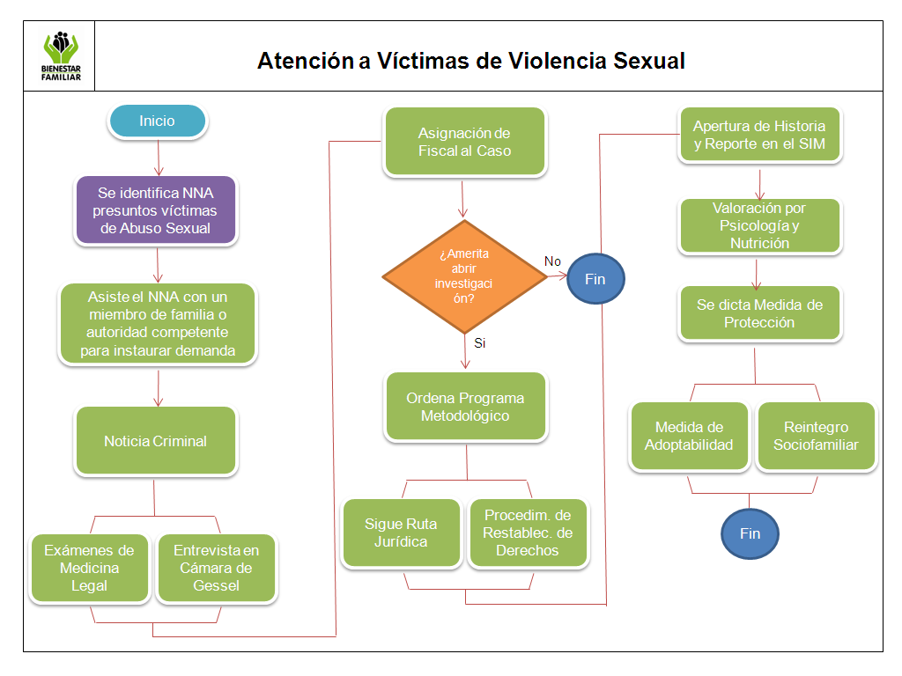

Slide 23
Fuente: Medicina Legal y Comisaria de Familia Curumaní

Slide 24
Programas y Cupos de Prevención y Promoción
PROGRAMAS | No. Cupos Urbano | No. Cupos Rural
Hogar Comunitario Tradicional | 408 | 492
Hogares Comunitarios FAMI | 120 | 156
CDI Institucional | 750
CDI Modalidad Familiar | 650
Generaciones con Bienestar | 200
Familias con Bienestar | 210
Modalidad Propia | 240
1000 días para cambiar el mundo | 54

Slide 25
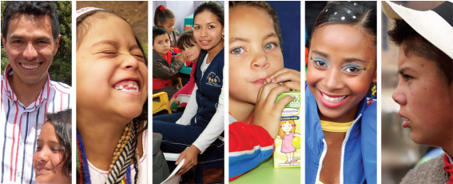
¡Gracias!

